Slide 1

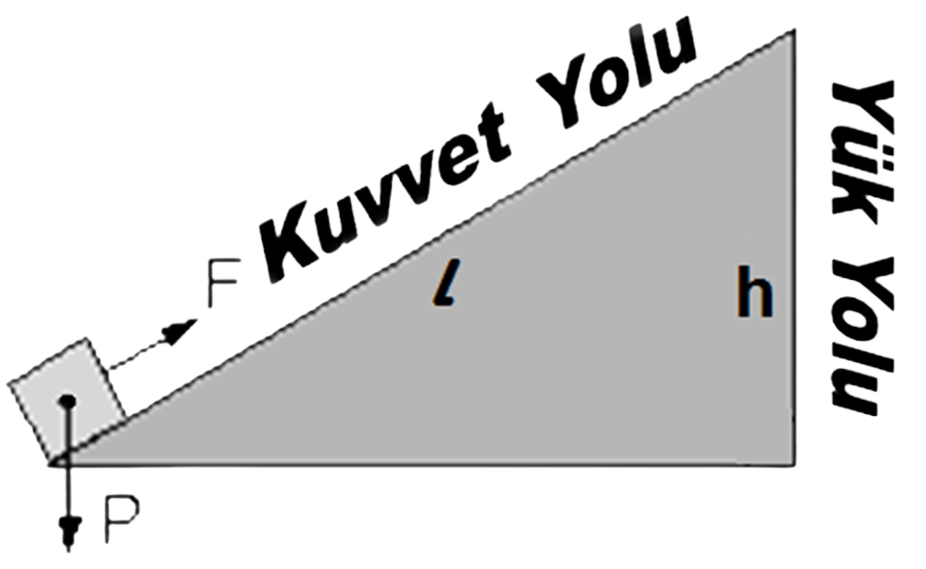
EĞİK DÜZLEM

Slide 2
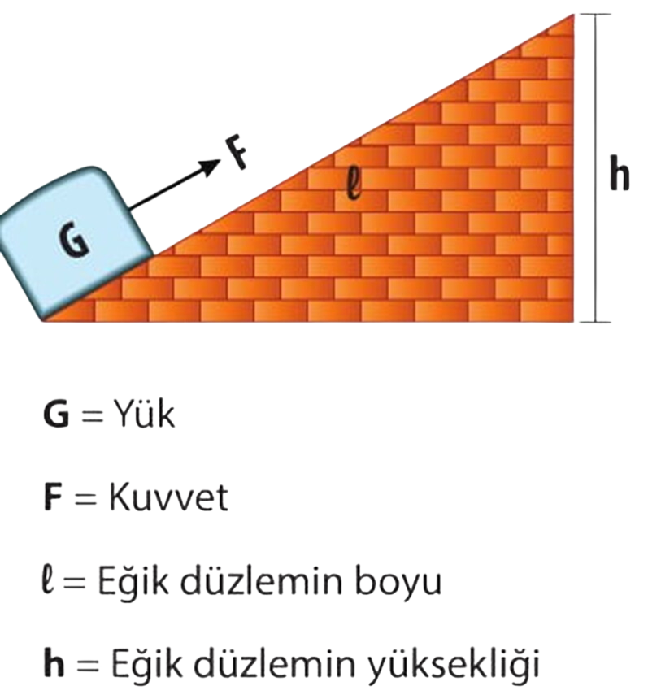

Slide 3
KUVVET KAZANCINI
ARTTIRMAK İÇİN:
L’yi uzat
h’ı kısalt

Slide 4
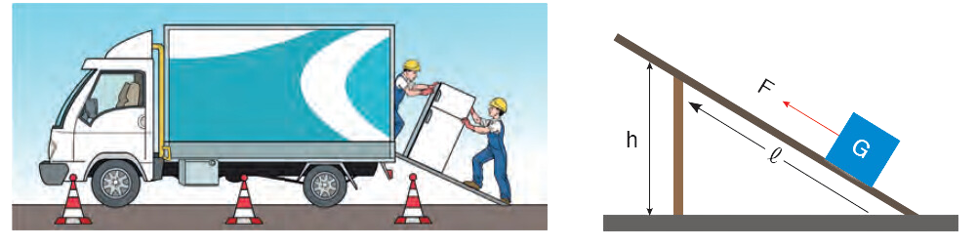
BÜTÜN EĞİK DÜZLEMLERDE
KUVVETTEN KAZANÇ VARDIR!!!!!

Slide 5
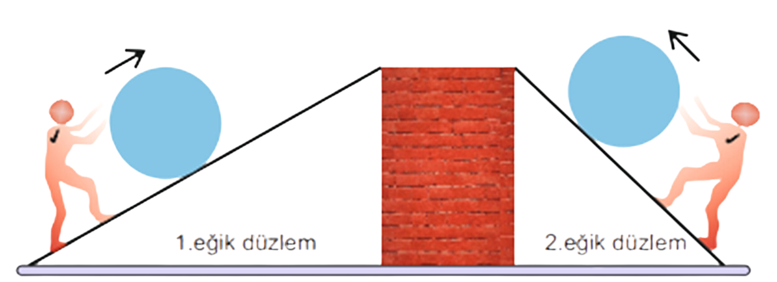

Slide 6
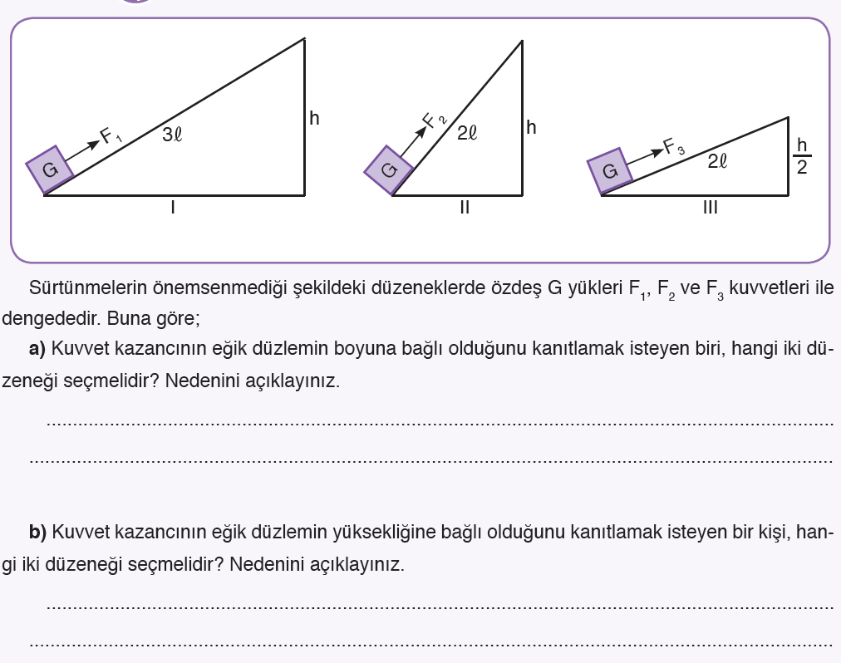

Slide 7
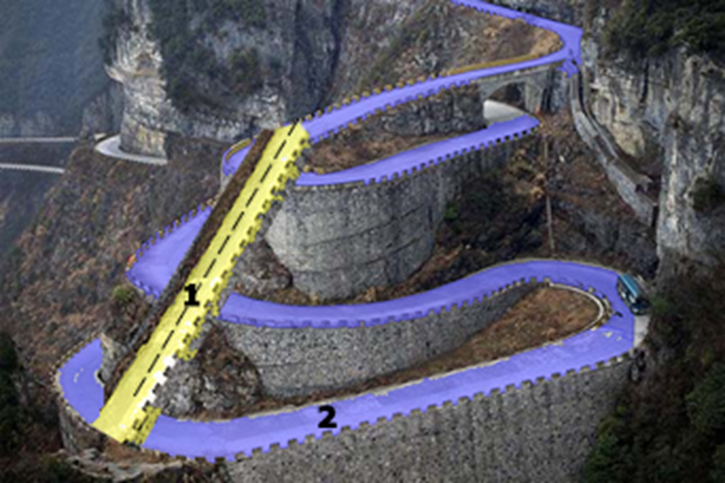

Slide 8
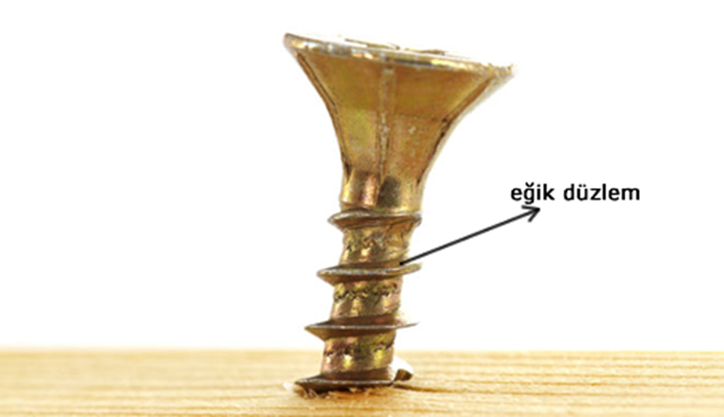


Slide 9
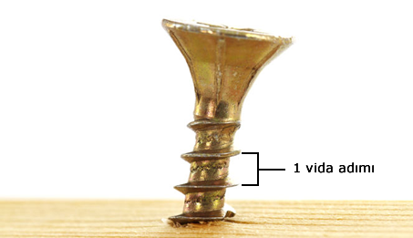
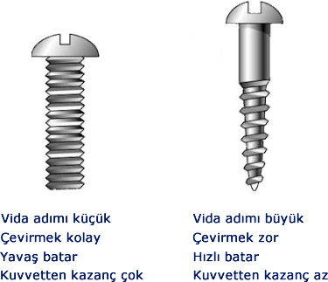

Slide 10

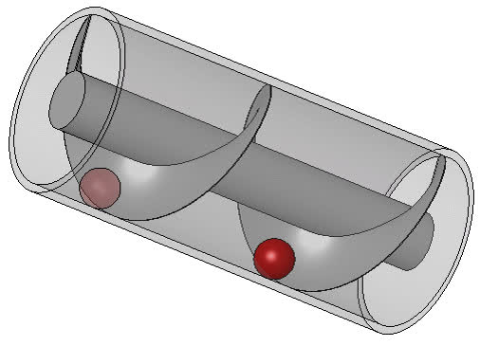
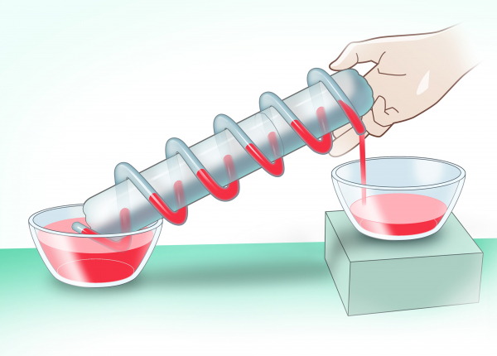
şişe kapakları
Arşimet vidası

Slide 11

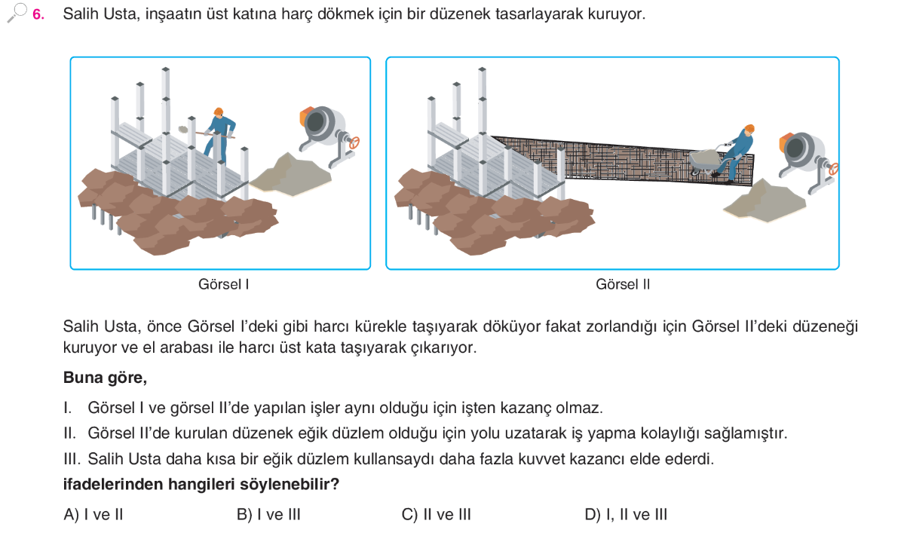

Slide 12
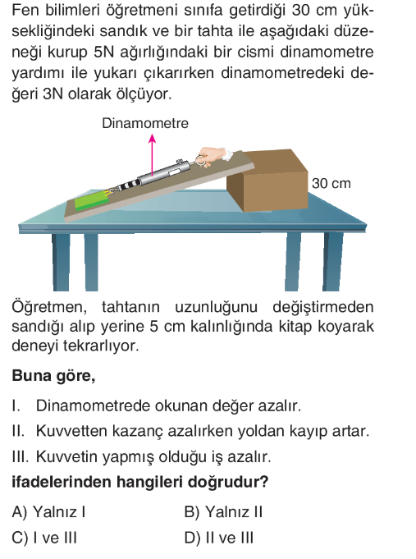

Slide 13




@mervehocaile
@mervehocaile
Konu anlatım videoları, ders ve içerik dosyaları için takip etmeyi unutma!

